Slide 1
一些先行解释
item用的flag
Static 一般是 环境中固体的 景观什么的 但是 应该会很少
Obey_Physics_Rules 一般是 环境中 遵循基本物理规则的 物体
Living_Thing 活体物体 一般是 宠物 牲畜啥的
Can_Be_Destroyed 有耐久度的概念 能够被破坏
React_To_Temperature 能够对温度变化产生 本身的变化
Has_Any_Conductivity 是否有导电的概念
Has_CraftingPlatform_Function 是不是 打造平台

Slide 2
2DAsset Texture

Slide 4
2D资产

Slide 6
自然界存在
不可打造

Slide 7
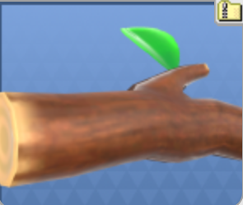
图标
道具ID
BP_Item_TreeBranch
简述
用于道具合成的基础素材。纯天然，无添加！
【千万别墅，始于枝下】
图标UI
GameAsset
道具重量(Kg) | 0.1 | 自燃释放温度 | 150 | 初始耐久度 | 50 | 导电金属含量 | 0
线性阻尼 | 0 | 自然释放时间 | 5 | 斩击伤害系数 | 0.9 | 导电金属导电度 | 0
扭矩阻尼 | 0 | 自燃临界温度 | 100 | 钝击伤害系数 | 0.1
物理材质 | PYM_Wood | 解冻温度 | 26 | 圆润程度(0-1) | 0.5
 |  | 冰冻温度 | -1
Static | Obey_Physics_Rules | Living_Thing | Can_Be_Destroyed | React_To_Temperature | Has_Any_Conductivity | Has_CraftingPlatform_Function
 | ✓ |  |  | ✓
ReqEtherEnergyCoinNum | InPutElementID | CurrentItemNumReq
/ | / | /
 | / | /

Slide 8
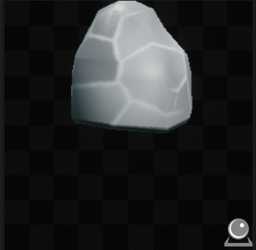
图标
道具ID
BP_Item_Stone
简述
用于道具合成的基础素材。经系统严格质量检测，我们承诺里面决不会蹦出猴子
【坚如磐石！】
图标UI
GameAsset
道具重量(Kg) | 50 | 自燃释放温度 | 1000 | 初始耐久度 | 500 | 导电金属含量 | 0.1 | Static
线性阻尼 | 0 | 自然释放时间 | 10 | 斩击伤害系数 | 0.2 | 导电金属导电度 | 0.1 | Obey_Physics_Rules
扭矩阻尼 | 0 | 自燃临界温度 | 500 | 钝击伤害系数 | 2.0
物理材质 | PYM_Metalic | 解冻温度 | 10 | 圆润程度(0-1) | 0.6
 |  | 冰冻温度 | -100
Static | Obey_Physics_Rules | Living_Thing | Can_Be_Destroyed | React_To_Temperature | Has_Any_Conductivity | Has_CraftingPlatform_Function
✓ | ✓ |  | ✓
ReqEtherEnergyCoinNum | InPutElementID | CurrentItemNumReq
/ | / | /
 | / | /

Slide 9
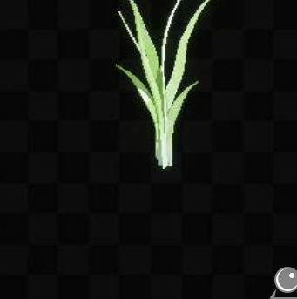
图标
道具ID
BP_Item_DIY_Grass
简述
用于道具合成的基础素材。拿来做沙拉不好吃。
【把草丛拔掉，就不会遇到野怪了呢】
图标UI
GameAsset
道具重量(Kg) |  | 自燃释放温度 |  | 初始耐久度 |  | 导电金属含量
线性阻尼 |  | 自然释放时间 |  | 斩击伤害系数 |  | 导电金属导电度
扭矩阻尼 |  | 自燃临界温度 |  | 钝击伤害系数
物理材质 |  | 解冻温度 |  | 圆润程度(0-1)
 |  | 冰冻温度
Static | Obey_Physics_Rules | Living_Thing | Can_Be_Destroyed | React_To_Temperature | Has_Any_Conductivity | Has_CraftingPlatform_Function
ReqEtherEnergyCoinNum | InPutElementID | CurrentItemNumReq
/ | / | /
 | / | /

Slide 10
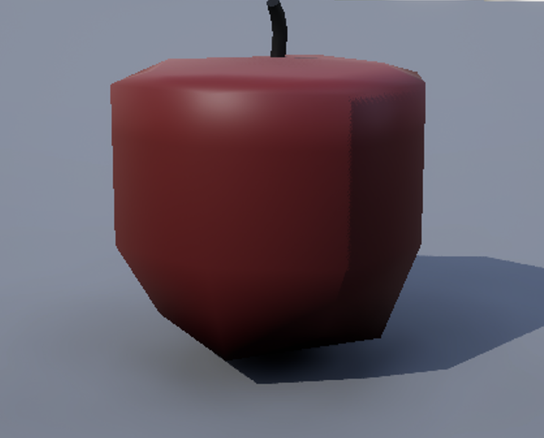
图标
道具ID
BP_Item_Apple
简述
基础农作物，可食用，无法响应“嘿，Siri！”
【当科学家们问苹果：“为什么你们总是落在石头旁？时，
苹果回答道：“因为苹果只允许通过Apple Stone下载APP。”】
图标UI
GameAsset
道具重量(Kg) | 0.1 | 自燃释放温度 | 150 | 初始耐久度 | 50 | 导电金属含量 | 0
线性阻尼 | 0 | 自然释放时间 | 10 | 斩击伤害系数 | 1.0 | 导电金属导电度 | 0
扭矩阻尼 | 0 | 自燃临界温度 | 100 | 钝击伤害系数 | 1.0
物理材质 | PYM_Wood | 解冻温度 | 10 | 圆润程度(0-1) | 0.9
 |  | 冰冻温度 | -1
Static | Obey_Physics_Rules | Living_Thing | Can_Be_Destroyed | React_To_Temperature | Has_Any_Conductivity | Has_CraftingPlatform_Function
 | ✓ |  |  | ✓
ReqEtherEnergyCoinNum | InPutElementID | CurrentItemNumReq
/ | / | /
 | / | /

Slide 11
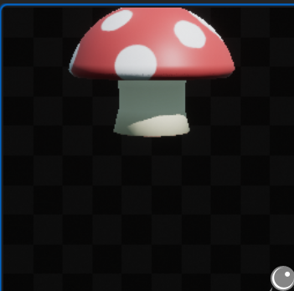
图标
道具ID
BP_Item_MushRoom
简述
基础农作物，可食用，食用后无法变大，更无法顶碎砖块，请勿尝试。
【据说是某位管道工最爱的食物】
图标UI
GameAsset
道具重量(Kg) | 0.1 | 自燃释放温度 | 150 | 初始耐久度 | 50 | 导电金属含量 | 0
线性阻尼 | 0 | 自然释放时间 | 10 | 斩击伤害系数 | 1.0 | 导电金属导电度 | 0
扭矩阻尼 | 0 | 自燃临界温度 | 100 | 钝击伤害系数 | 1.0
物理材质 | PYM_Wood | 解冻温度 | 10 | 圆润程度(0-1) | 0.9
 |  | 冰冻温度 | -1
Static | Obey_Physics_Rules | Living_Thing | Can_Be_Destroyed | React_To_Temperature | Has_Any_Conductivity | Has_CraftingPlatform_Function
 | ✓ |  |  | ✓
ReqEtherEnergyCoinNum | InPutElementID | CurrentItemNumReq
/ | / | /
 | / | /

Slide 12
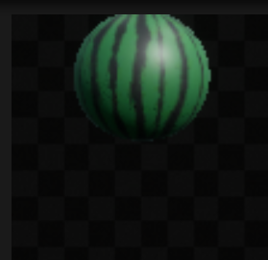
图标
道具ID
BP_Item_WaterMelon
简述
基础农作物，可食用，可用作劈砍玩具。
【这东西到底是怎么被用来买地铁车票的？】
图标UI
GameAsset
道具重量(Kg) | 2.0 | 自燃释放温度 | 150 | 初始耐久度 | 50 | 导电金属含量 | 0
线性阻尼 | 0 | 自然释放时间 | 10 | 斩击伤害系数 | 1.0 | 导电金属导电度 | 0
扭矩阻尼 | 0 | 自燃临界温度 | 100 | 钝击伤害系数 | 1.0
物理材质 | PYM_Wood | 解冻温度 | 10 | 圆润程度(0-1) | 0.9
 |  | 冰冻温度 | -1
Static | Obey_Physics_Rules | Living_Thing | Can_Be_Destroyed | React_To_Temperature | Has_Any_Conductivity | Has_CraftingPlatform_Function
 | ✓ |  |  | ✓
ReqEtherEnergyCoinNum | InPutElementID | CurrentItemNumReq
/ | / | /
 | / | /

Slide 13
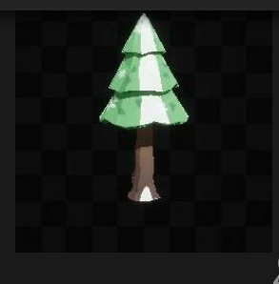
图标
道具ID
BP_Item_Tree
简述
它真的就是一棵树，不是伪装成树的宝可梦
图标UI
GameAsset
道具重量(Kg) | 200 | 自燃释放温度 | 1000 | 初始耐久度 | 300 | 导电金属含量 | 0
线性阻尼 | 0 | 自然释放时间 | 10 | 斩击伤害系数 | 2.0 | 导电金属导电度 | 0
扭矩阻尼 | 0 | 自燃临界温度 | 150 | 钝击伤害系数 | 0.1
物理材质 | PYM_Wood | 解冻温度 | 26 | 圆润程度(0-1) | 0.6
 |  | 冰冻温度 | -1
Static | Obey_Physics_Rules | Living_Thing | Can_Be_Destroyed | React_To_Temperature | Has_Any_Conductivity | Has_CraftingPlatform_Function
✓ | ✓ |  | ✓ | ✓
ReqEtherEnergyCoinNum | InPutElementID | CurrentItemNumReq
/ | / | /
 | / | /

Slide 14
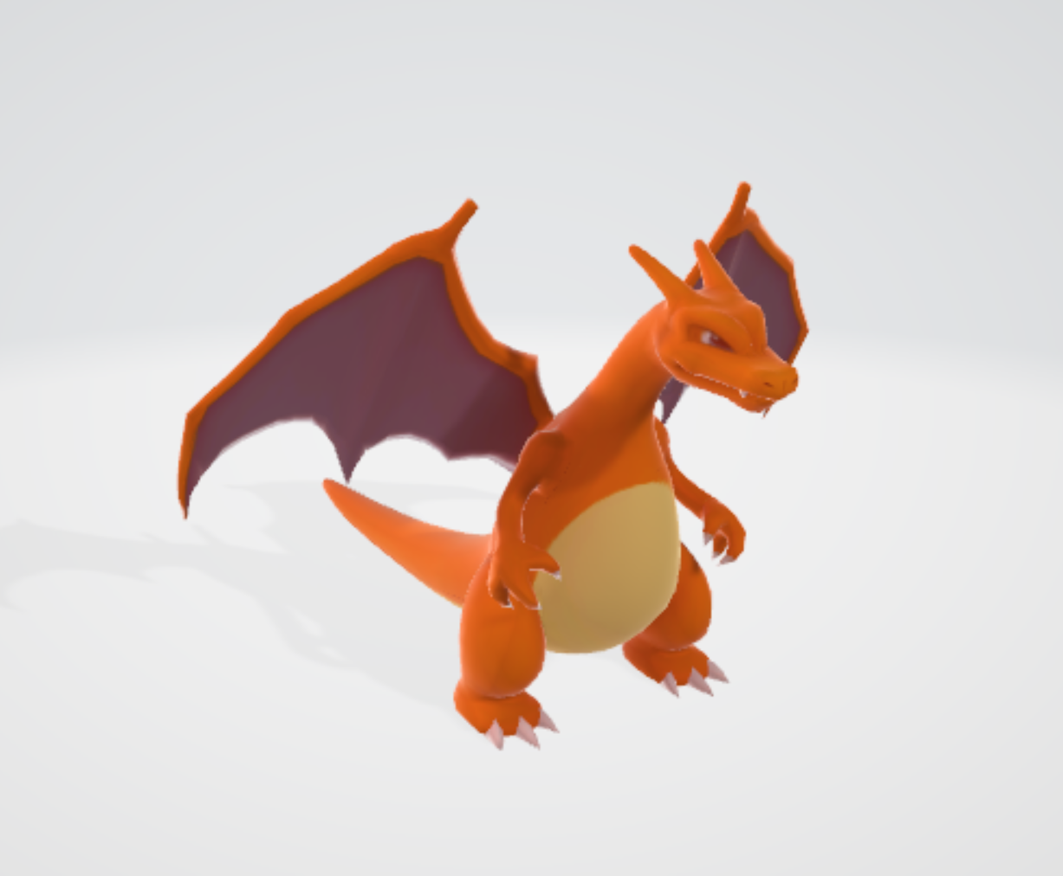
图标
道具ID
Charizard-Fire
简述
它绝对不是喷火龙，绝对！
图标UI
GameAsset
道具重量(Kg) | 100 | 自燃释放温度 | / | 初始耐久度 | 1000 | 导电金属含量 | 0
线性阻尼 | 0 | 自然释放时间 | / | 斩击伤害系数 | 1.0 | 导电金属导电度 | 0
扭矩阻尼 | 0 | 自燃临界温度 | / | 钝击伤害系数 | 1.0
物理材质 | PYM_Wood | 解冻温度 | / | 圆润程度(0-1) | 0.6
 |  | 冰冻温度 | /
Static | Obey_Physics_Rules | Living_Thing | Can_Be_Destroyed | React_To_Temperature | Has_Any_Conductivity | Has_CraftingPlatform_Function
 |  | ✓
ReqEtherEnergyCoinNum | InPutElementID | CurrentItemNumReq
/ | / | /
 | / | /

Slide 15
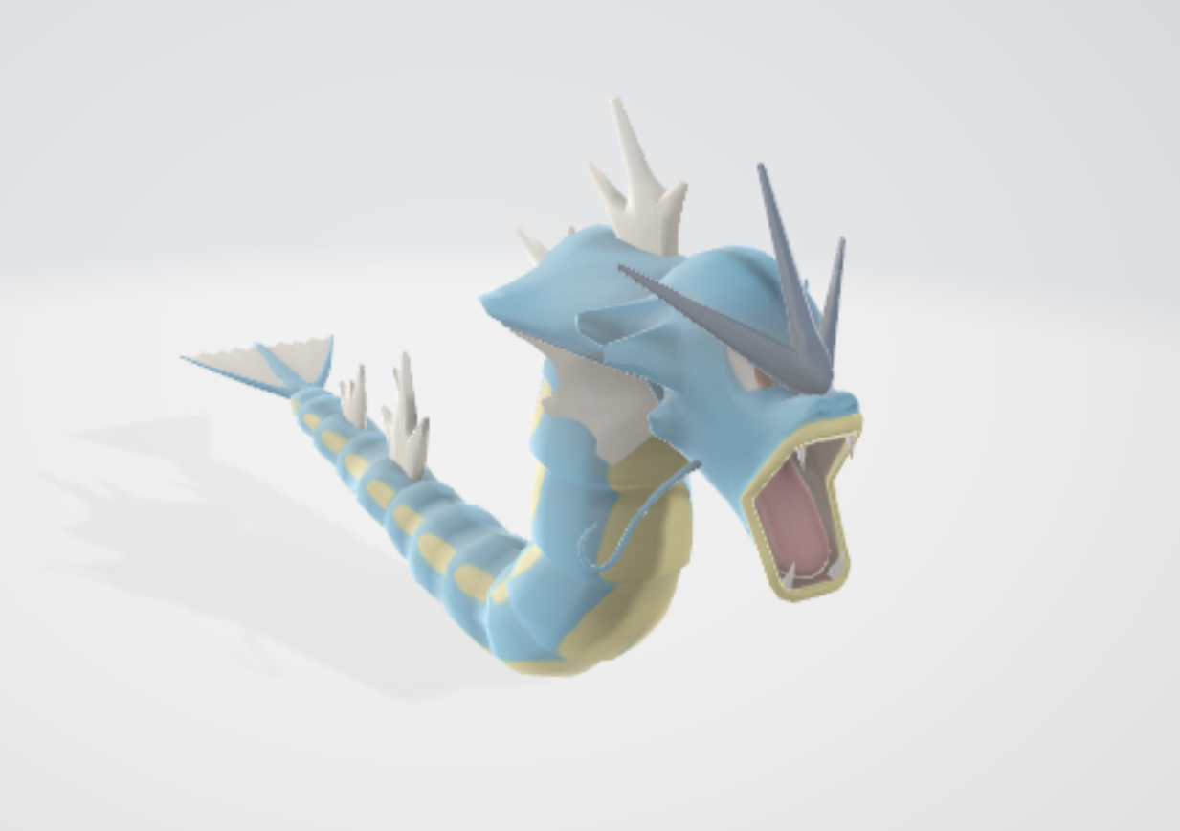
图标
道具ID
Gyarados-Water
简述
它绝对不是暴鲤龙，绝对！
图标UI
GameAsset
道具重量(Kg) | 100 | 自燃释放温度 | / | 初始耐久度 | 1000 | 导电金属含量 | 0
线性阻尼 | 0 | 自然释放时间 | / | 斩击伤害系数 | 1.0 | 导电金属导电度 | 0
扭矩阻尼 | 0 | 自燃临界温度 | / | 钝击伤害系数 | 1.0
物理材质 | PYM_Wood | 解冻温度 | / | 圆润程度(0-1) | 0.6
 |  | 冰冻温度 | /
Static | Obey_Physics_Rules | Living_Thing | Can_Be_Destroyed | React_To_Temperature | Has_Any_Conductivity | Has_CraftingPlatform_Function
 |  | ✓
ReqEtherEnergyCoinNum | InPutElementID | CurrentItemNumReq
/ | / | /
 | / | /

Slide 16
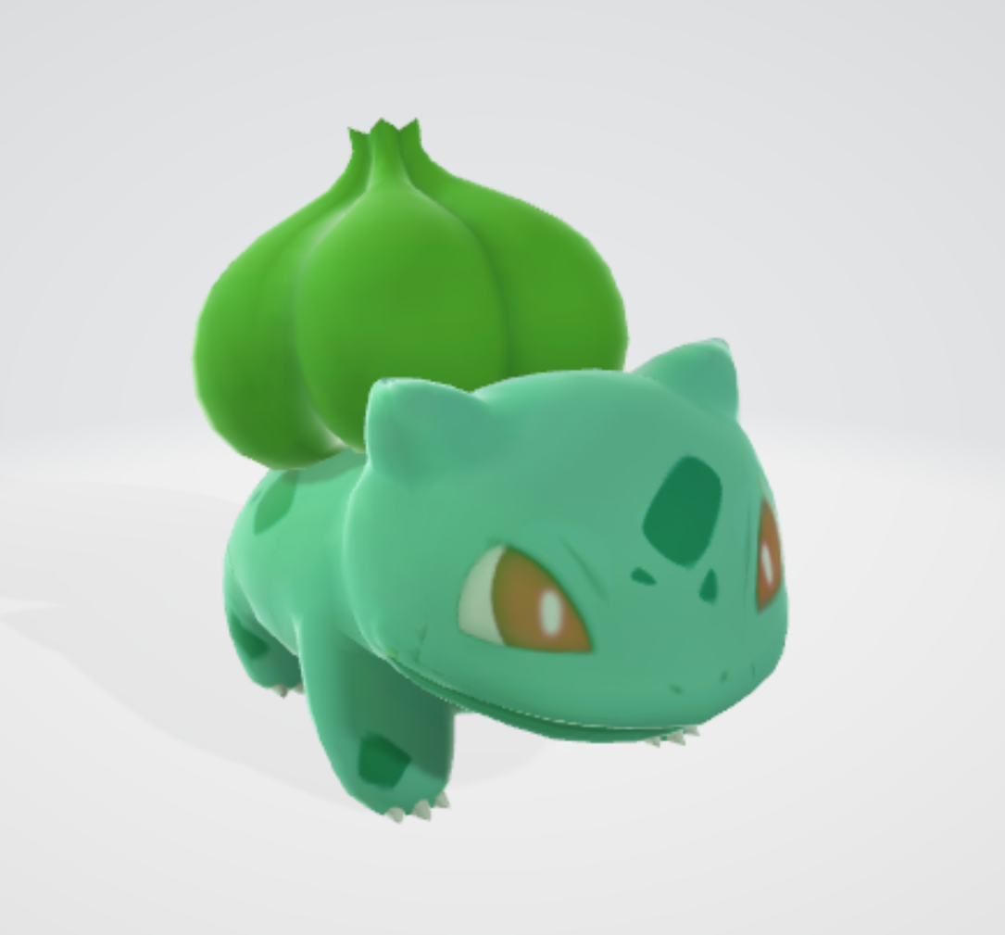
图标
道具ID
Gyarados-Water
简述
它绝对不是暴鲤龙，绝对！
图标UI
GameAsset
道具重量(Kg) | 100 | 自燃释放温度 | / | 初始耐久度 | 1000 | 导电金属含量 | 0
线性阻尼 | 0 | 自然释放时间 | / | 斩击伤害系数 | 1.0 | 导电金属导电度 | 0
扭矩阻尼 | 0 | 自燃临界温度 | / | 钝击伤害系数 | 1.0
物理材质 | PYM_Wood | 解冻温度 | / | 圆润程度(0-1) | 0.6
 |  | 冰冻温度 | /
Static | Obey_Physics_Rules | Living_Thing | Can_Be_Destroyed | React_To_Temperature | Has_Any_Conductivity | Has_CraftingPlatform_Function
 |  | ✓
ReqEtherEnergyCoinNum | InPutElementID | CurrentItemNumReq
/ | / | /
 | / | /

Slide 17

图标
道具ID
Pikachu_Electricity
简述
发电系的生物
图标UI
GameAsset
道具重量(Kg) | 100 | 自燃释放温度 | / | 初始耐久度 | 1000 | 导电金属含量 | 0
线性阻尼 | 0 | 自然释放时间 | / | 斩击伤害系数 | 1.0 | 导电金属导电度 | 0
扭矩阻尼 | 0 | 自燃临界温度 | / | 钝击伤害系数 | 1.0
物理材质 | PYM_Wood | 解冻温度 | / | 圆润程度(0-1) | 0.6
 |  | 冰冻温度 | /
Static | Obey_Physics_Rules | Living_Thing | Can_Be_Destroyed | React_To_Temperature | Has_Any_Conductivity | Has_CraftingPlatform_Function
 |  | ✓
ReqEtherEnergyCoinNum | InPutElementID | CurrentItemNumReq
/ | / | /
 | / | /

Slide 18
打造物

Slide 19
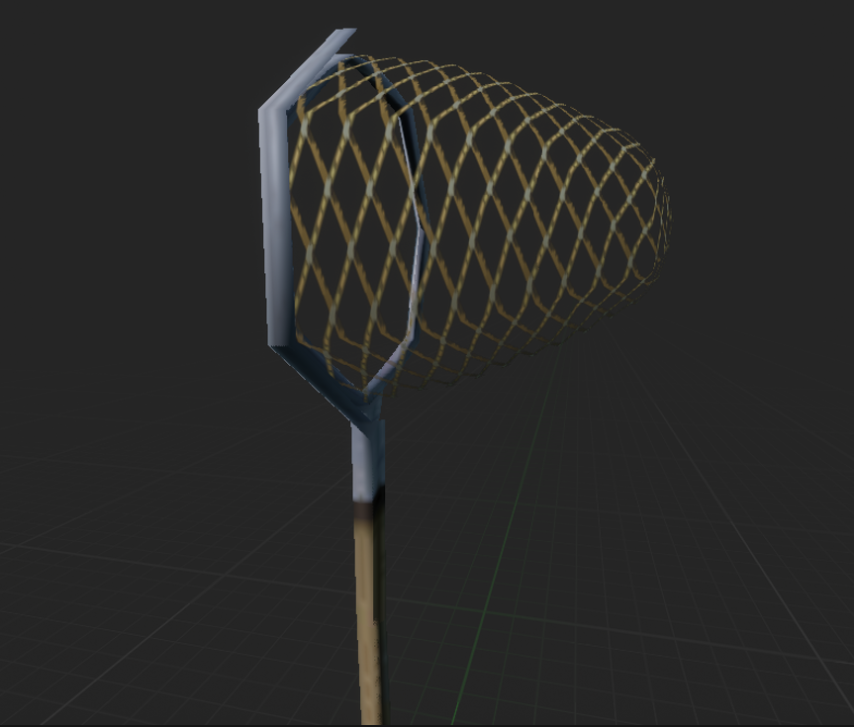
图标
道具ID
EItemID_ButterFlyNet
简述
用于捕虫的基础工具。价格不贵，买二送一。
【“我还是不明白，我的同事可以用律师徽章当证据，我为什么不能用捕虫网打火龙呢？”】
图标UI
GameAsset
道具重量(Kg) | 5 | 自燃释放温度 | 1000 | 初始耐久度 | 300 | 导电金属含量(0-1) | 0.1
线性阻尼 | 0 | 自然释放时间 | 10 | 斩击伤害系数 | 2.0 | 导电金属导电度(0-1) | 0.9 | Obey_Physics_Rules
扭矩阻尼 | 0 | 自燃临界温度 | 200 | 钝击伤害系数 | 0.1
物理材质 | PYM_Wood | 解冻温度 | 26 | 圆润程度(0-1) | 0.3
 |  | 冰冻温度 | -1
Static | Obey_Physics_Rules | Living_Thing | Can_Be_Destroyed | React_To_Temperature | Has_Any_Conductivity | Has_CraftingPlatform_Function
 | √ |  | √ | √
ReqEtherEnergyCoinNum | InPutElementID | CurrentItemNumReq
300 | BP_Item_DIY_Grass | 3
 | BP_Item_TreeBranch | 2

Slide 20
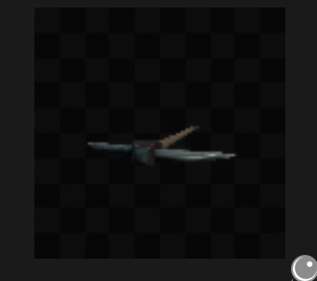
图标
道具ID
BP_Item_PickAxe
简述
用于采矿的基础工具。便宜耐用，结实可靠。
【落入深坑不用怕，用这件道具挖出阶梯型的洞，一路向上就好。你的镐子，可是突破天际的啊！】
图标UI
GameAsset
道具重量(Kg) | 5 | 自燃释放温度 | 1000 | 初始耐久度 | 300 | 导电金属含量 | 0.1
线性阻尼 | 0 | 自然释放时间 | 10 | 斩击伤害系数 | 2.0 | 导电金属导电度 | 0.9
扭矩阻尼 | 0 | 自燃临界温度 | 200 | 钝击伤害系数 | 0.1
物理材质 | PYM_Wood | 解冻温度 | 26 | 圆润程度(0-1) | 0.3
 |  | 冰冻温度 | -1
Static | Obey_Physics_Rules | Living_Thing | Can_Be_Destroyed | React_To_Temperature | Has_Any_Conductivity | Has_CraftingPlatform_Function
 | √ |  | √ | √
ReqEtherEnergyCoinNum | InPutElementID | CurrentItemNumReq
300 | BP_Item_Stone | 2
 | BP_Item_TreeBranch | 2

Slide 21
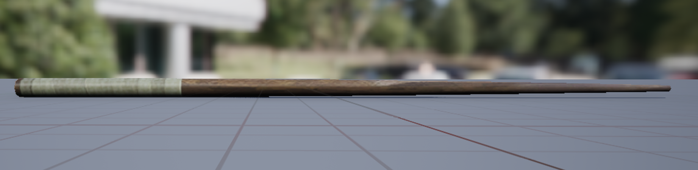
图标
道具ID
EItemID_FishingPod
简述
用于钓鱼的基础工具，型号为加长竿3000
【“我能在河边钓上一整天的鱼！”】
图标UI
GameAsset
道具重量(Kg) | 5 | 自燃释放温度 | 1000 | 初始耐久度 | 300 | 导电金属含量 | 0.1
线性阻尼 | 0 | 自然释放时间 | 10 | 斩击伤害系数 | 2.0 | 导电金属导电度 | 0.9
扭矩阻尼 | 0 | 自燃临界温度 | 200 | 钝击伤害系数 | 0.1
物理材质 | PYM_Wood | 解冻温度 | 26 | 圆润程度(0-1) | 0.3
 |  | 冰冻温度 | -1
Static | Obey_Physics_Rules | Living_Thing | Can_Be_Destroyed | React_To_Temperature | Has_Any_Conductivity | Has_CraftingPlatform_Function
 | ✓ |  | ✓ | ✓
ReqEtherEnergyCoinNum | InPutElementID | CurrentItemNumReq
300 | BP_Item_DIY_Grass | 2
 | BP_Item_TreeBranch | 3

Slide 22
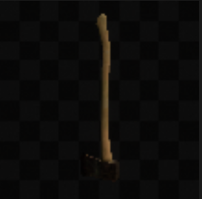
图标
道具ID
Item_WoodCuttingAxe
简述
用于砍伐的基础工具。Here’s Johnny！
【“诶？我斧头呢？】
图标UI
GameAsset
道具重量(Kg) | 5 | 自燃释放温度 | 1000 | 初始耐久度 | 300 | 导电金属含量 | 0.1
线性阻尼 | 0 | 自然释放时间 | 10 | 斩击伤害系数 | 2.0 | 导电金属导电度 | 0.9
扭矩阻尼 | 0 | 自燃临界温度 | 200 | 钝击伤害系数 | 0.1
物理材质 | PYM_Wood | 解冻温度 | 26 | 圆润程度(0-1) | 0.3
 |  | 冰冻温度 | -1
Static | Obey_Physics_Rules | Living_Thing | Can_Be_Destroyed | React_To_Temperature | Has_Any_Conductivity | Has_CraftingPlatform_Function
 | √ |  | √ | √
ReqEtherEnergyCoinNum | InPutElementID | CurrentItemNumReq
300 | BP_Item_Stone | 3
 | BP_Item_TreeBranch | 3

Slide 23

图标
道具ID
BP_PokeBall
简述
用于捕捉宝可梦的基础工具。在售这件道具的店主有乔伊、乔伊、乔伊、乔伊和……乔伊。
【即使房价再贵，也请不要尝试住进宝可梦球里，你值得更好的。】
图标UI
GameAsset
道具重量(Kg) | 1 | 自燃释放温度 | 1000 | 初始耐久度 | 1000 | 导电金属含量 | 0.5
线性阻尼 | 0 | 自然释放时间 | 10 | 斩击伤害系数 | 2.0 | 导电金属导电度 | 0.9
扭矩阻尼 | 0 | 自燃临界温度 | 500 | 钝击伤害系数 | 0.1
物理材质 | PYM_Metalic | 解冻温度 | 10 | 圆润程度(0-1) | 0.9
 |  | 冰冻温度 | -100
Static | Obey_Physics_Rules | Living_Thing | Can_Be_Destroyed | React_To_Temperature | Has_Any_Conductivity | Has_CraftingPlatform_Function
 | √
ReqEtherEnergyCoinNum | InPutElementID | CurrentItemNumReq
500 | BP_Item_Stone | 5

Slide 24
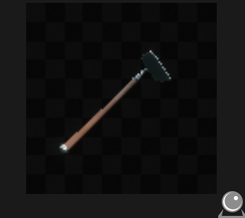
图标
道具ID
Item_Shovel
简述
用于挖掘的基础工具。据说也有人拿来当武器用。
【“只有两个办法能让你获得这件工具：合成，或者去找一个穿蓝色盔甲的家伙。”】
图标UI
GameAsset
道具重量(Kg) | 5 | 自燃释放温度 | 1000 | 初始耐久度 | 300 | 导电金属含量 | 0.1
线性阻尼 | 0 | 自然释放时间 | 10 | 斩击伤害系数 | 2.0 | 导电金属导电度 | 0.9
扭矩阻尼 | 0 | 自燃临界温度 | 200 | 钝击伤害系数 | 0.1
物理材质 | PYM_Wood | 解冻温度 | 26 | 圆润程度(0-1) | 0.3
 |  | 冰冻温度 | -1
Static | Obey_Physics_Rules | Living_Thing | Can_Be_Destroyed | React_To_Temperature | Has_Any_Conductivity | Has_CraftingPlatform_Function
 | √ |  | √ | √
ReqEtherEnergyCoinNum | InPutElementID | CurrentItemNumReq
300 | BP_Item_Stone | 2
 | BP_Item_TreeBranch | 3

Slide 25
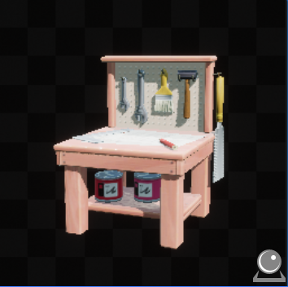
图标
道具ID
BP_Item_DIY_Crafting_ItemPlatform
简述
用于合成的工作平台，你带到这个星球的少数行李之一。
【有人说一个方脑袋曾用它打造了击败黑色恶龙的武器，也有人说它最大的用处是把两个椰子合成半个西瓜】
图标UI
GameAsset
道具重量(Kg) | 30 | 自燃释放温度 | 1000 | 初始耐久度 | 500 | 导电金属含量 | 0.1
线性阻尼 | 0 | 自然释放时间 | 10 | 斩击伤害系数 | 2.0 | 导电金属导电度 | 0.1
扭矩阻尼 | 0 | 自燃临界温度 | 500 | 钝击伤害系数 | 0.1
物理材质 | PYM_Wood | 解冻温度 | 10 | 圆润程度(0-1) | 0.5
 |  | 冰冻温度 | -100
Static | Obey_Physics_Rules | Living_Thing | Can_Be_Destroyed | React_To_Temperature | Has_Any_Conductivity | Has_CraftingPlatform_Function
 |  |  | ✓ |  |  | ✓
ReqEtherEnergyCoinNum | InPutElementID | CurrentItemNumReq
/ | / | /
 | / | /

Slide 26
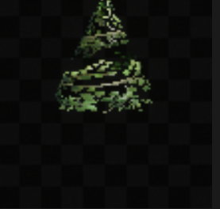
图标
道具ID
BP_item_Trick_Vomitter
简述
用来测试的 自动吐出一些 item的道具
图标UI
GameAsset
道具重量(Kg) | 200 | 自燃释放温度 | 1000 | 初始耐久度 | 300 | 导电金属含量 | 0
线性阻尼 | 0 | 自然释放时间 | 10 | 斩击伤害系数 | 2.0 | 导电金属导电度 | 0
扭矩阻尼 | 0 | 自燃临界温度 | 150 | 钝击伤害系数 | 0.1
物理材质 | PYM_Wood | 解冻温度 | 26 | 圆润程度(0-1) | 0.6
 |  | 冰冻温度 | -1
Static | Obey_Physics_Rules | Living_Thing | Can_Be_Destroyed | React_To_Temperature | Has_Any_Conductivity | Has_CraftingPlatform_Function
✓ | ✓ |  | ✓ | ✓
ReqEtherEnergyCoinNum | InPutElementID | CurrentItemNumReq
/ | / | /
 | / | /

Slide 27
图标
道具ID
Item_Dispatcher
素材规格
简述
通过电能将物体粒子化 并发往外界
图标UI
GameAsset
道具重量(Kg) | 200 | 自燃释放温度 | 1000 | 初始耐久度 | 300 | 导电金属含量 | 0
线性阻尼 | 0 | 自然释放时间 | 10 | 斩击伤害系数 | 2.0 | 导电金属导电度 | 0
扭矩阻尼 | 0 | 自燃临界温度 | 150 | 钝击伤害系数 | 0.1
物理材质 | PYM_Wood | 解冻温度 | 26 | 圆润程度(0-1) | 0.6
 |  | 冰冻温度 | -1
Static | Obey_Physics_Rules | Living_Thing | Can_Be_Destroyed | React_To_Temperature | Has_Any_Conductivity | Has_CraftingPlatform_Function
✓ | ✓ |  | ✓ | ✓
ReqEtherEnergyCoinNum | InPutElementID | CurrentItemNumReq
/ | / | /
 | / | /

Slide 28
图标
道具ID
Item_Receiver
简述
通过收集物体粒子 在游戏世界中 生成 漂流在外的各种道具
图标UI
GameAsset
道具重量(Kg) | 200 | 自燃释放温度 | 1000 | 初始耐久度 | 300 | 导电金属含量 | 0
线性阻尼 | 0 | 自然释放时间 | 10 | 斩击伤害系数 | 2.0 | 导电金属导电度 | 0
扭矩阻尼 | 0 | 自燃临界温度 | 150 | 钝击伤害系数 | 0.1
物理材质 | PYM_Wood | 解冻温度 | 26 | 圆润程度(0-1) | 0.6
 |  | 冰冻温度 | -1
Static | Obey_Physics_Rules | Living_Thing | Can_Be_Destroyed | React_To_Temperature | Has_Any_Conductivity | Has_CraftingPlatform_Function
✓ | ✓ |  | ✓ | ✓
ReqEtherEnergyCoinNum | InPutElementID | CurrentItemNumReq
/ | / | /
 | / | /

Slide 29
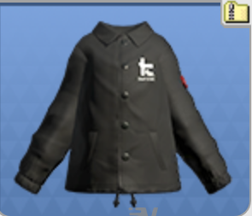
图标
道具ID
BP_Item_Coat
简述
一件拉风的外套！
图标UI
GameAsset
道具重量(Kg) | 1 | 自燃释放温度 | 1000 | 初始耐久度 | 500 | 导电金属含量 | 0.1
线性阻尼 | 0 | 自然释放时间 | 10 | 斩击伤害系数 | 1.0 | 导电金属导电度 | 0.0
扭矩阻尼 | 0 | 自燃临界温度 | 300 | 钝击伤害系数 | 0.1
物理材质 |  | 解冻温度 | 10 | 圆润程度(0-1) | 0.5
 |  | 冰冻温度 | -1
Static | Obey_Physics_Rules | Living_Thing | Can_Be_Destroyed | React_To_Temperature | Has_Any_Conductivity | Has_CraftingPlatform_Function
 |  |  | ✓ | ✓
ReqEtherEnergyCoinNum | InPutElementID | CurrentItemNumReq
1000 | BP_Item_DIY_Grass | 15

Slide 30
这一次会议的记录
纯粹限定在一个小空间

Slide 31
下一次会议的框架
主角的背景
为什么要做这些事情
为什么要出去探索

